Slide 1

SISTEM INFORMASI,
ORGANISASI, DAN STRATEGI
Pertemuan 3

Slide 2
Pengertian Organisasi
Organisasi berdasarkan teknis adalah struktur sosial formal yang mengubah input berupa modal dan tenaga kerja melalui proses produksi menjadi output berupa barang dan jasa.
Organisasi
Input dari Lingkungan
Output untuk Lingkungan
Proses Produksi

Slide 3
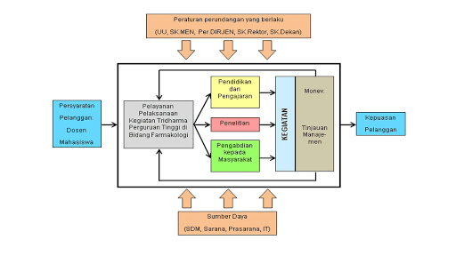
Proses
Bisnis

Slide 4
Pengertian Organisasi
Organisasi berdasarkan perilaku adalah kumpulan hak, wewenang,
kewajiban, dan tanggung jawab yang mengalami penyesuaian secara perlahan dalam jangka waktu tertentu melalui proses konflik dan
penyelesaian konflik.
ORGANISASI FORMAL
Struktur
  Hierarki
  Divisi tenaga kerja
  Peraturan dan prosedur
  Proses bisnis
  Budaya
Preses
  Hak/Kewajiban
  Wewenag / Tanggung Jawab
  Nilai
  Normal
  Orang-orang
Sumber Daya Lingkungan
Output
Lingkungan

Slide 5
Ciri- ciri Organisasi
1
Rutinitas dan Proses bisnis
2
Politik Organisasi
3
Budaya Organisasi
4
Lingkungan Organisasi
5
Struktur Organisasi
6
Fitur-fitur Organisasi Lainnya

Slide 6
Dampak Sistem Informasi bagi Organisasi dan Perusahaan Bisnis
Dampak Ekonomis
Dampak Bagi Struktur dan Perilaku Organisasi
  IT Meratakan Organisasi
  Organisasi Pascaindustri
  Memahami Penolakan Organisasi terhadap perubahan
Internet dan Organisasi
Implikasi dari Perancangan dan Pemahaman Tentang Sistem Informasi

Slide 7
Model Daya Kompetitif Michael Porter
Pemain baru di pasar
Produk Substitusi
Perusahaan
Pesaing
Pemasok
Pelanggan

Slide 8
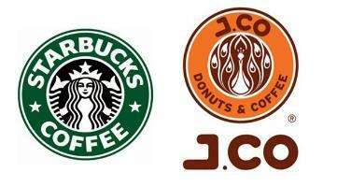
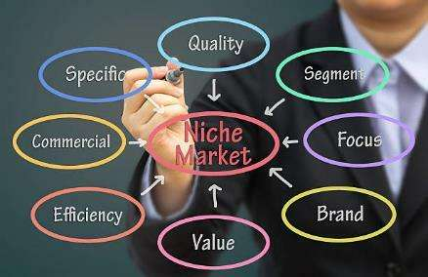

Strategi Sistem Informasi Terkait Daya
Kompetitif
1
Biaya Kepemilikan/Manajemen yang Rendah
2
Diferensiasi Produk
3
Fokus pada Ceruk Pasar/Niche Market
4
Memperkuat Keakraban dengan Pelangan dan Pemasok
Membedakan Produk kita dengan produk orang lain
Sebuah ceruk pasar adalah sebagian tertentu dari keseluruhan pasar yang ingin disasar oleh suatu produk. Ceruk pasar ikut menentukan fitur apa saja yang seharusnya ada pada suatu produk, begitu juga harga dan kualitas produk, serta demografi yang ingin disasar oleh produk tersebut. Wikipedia

Slide 9
Dampak Internet Pada Keunggulan
Kompetitif
Daya Kompetitif | Dampak Internet
Produk pengganti atau jasa | Memungkinkan produk baru untuk muncul dengan pendekatan baru untuk bertemu dan memenuhi kebutuhan serta melakukan fungsi-fungsi.
Kekuatan tawar-menawar pelanggan | Ketersediaan harga dan informasi produk secara global menggeser daya tawar kepada pelanggan.
Kekuatan tawar-menawar pemasok | Pengadaan melalui internet cenderung meningkatkan kekuatan tawar atas pemasok; pemasok dapat juga mendapat keuntungan dari berkurangnya hambatan untuk masuk pasar dan dari kehancuran distributor dan perantara lain yang berdiri diantara mereka dan pengguna mereka.
Ancaman pendatang baru | Internet mengurangi hambatan untuk masuk seperti kebutuhan untuk tenaga pemasaran, akses ke saluran, aset fisik; menyediakan teknologi untuk menjalankan proses bisnis yang membuat ha-hal lain lebih mudah untuk dilakukan.
Posisi dan persaingan antara pesaing yang ada | Memperluas pasar geografis, meningkatkan jumlah pesaing, dan mengurangi perbedaan atara pesaing; membuatnya lebih sulit untuk mempertahankan keuntungan operasional; menempatkan tekanan untuk bersaing pada harga.

Slide 10
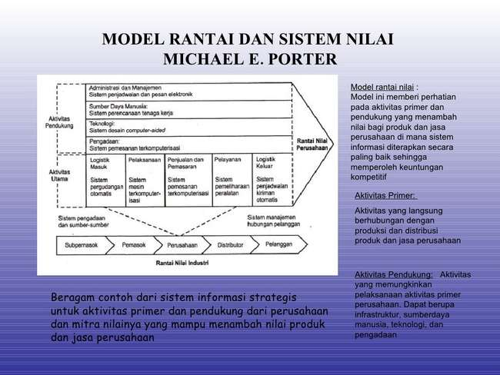
Model Rantai (Chain) Nilai Organisasi Bisnis

Slide 11
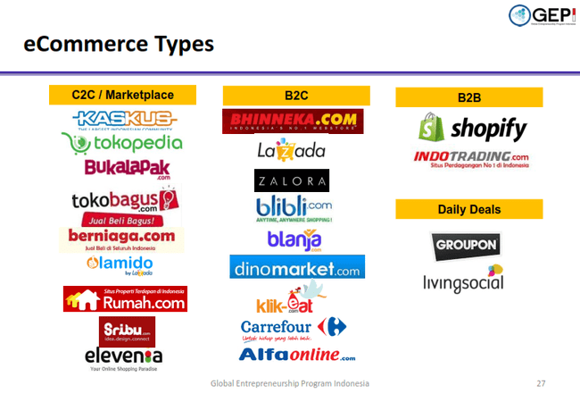
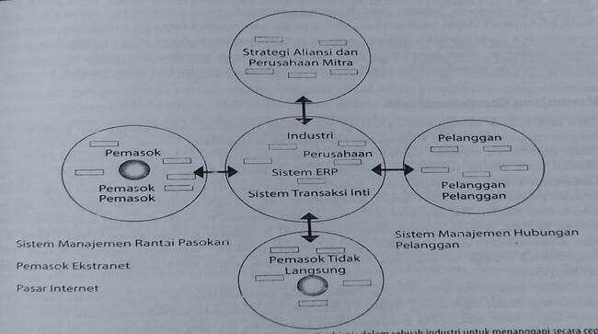
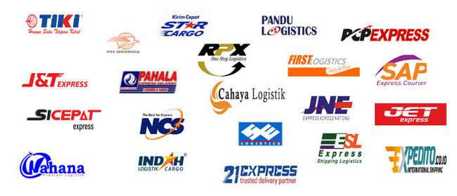
Memperluas Rantai Nilai Nilai Web
Value Web adalah sistem jaringan yang dapat menyamakan rantai nilai pada mitra bisnis dalam sebuah industri untuk menggapai secara tepat perubahan dalam pasokan atau permintaan
Artinya : Siapa yang mampu mengirimkan produk atau jasa yang dibutuhkan ketempat yang tepat dan harga yang tepat

Slide 12
Sinergi, Kompetensi Inti, dan Strategi
Berbasis Jaringan
Sinergi
Kondisi ketika hasil yang diberikan oleh suatu unit bisnis dapat digunakan sebagai masukan bagi unit bisnis lainnya, atau dua organisasi yang saling berbagi pasar dan keahlian, serta hubungan ini menekan dan menghasilkan keuntungan. Salah satu kegunaan sinergi adalah untuk mengikat kegiatan operasional dari unit bisnis yang terpisah-pisah, sehingga mereka dapat bertindak sebagai satu sama lain.

Slide 13
Sinergi, Kompetensi Inti, dan Strategi
Berbasis Jaringan
Kompetensi Inti
Kompetensi Inti adalah aktivitas yang dilakukan perusahaan yang membuatnya menjadi pemimpin berkelas dunia. Secara umum, kompetensi inti bergantung pada pengetahuan yang diperoleh selama bertahun-tahun melalui pengalaman praktik lapangan menggunakan teknologi.

Slide 14

Sinergi, Kompetensi Inti, dan Strategi
Berbasis Jaringan
Strategi Berbasis Jaringan
Ekonomika Jaringan
Model bisnis berbasis jaringan akan membantu perusahaan secara strategis dengan memanfaatkan keuntungan dari ekonomika jaringan (network economics).
Model Perusahaan Virtual
Dikenal sebagai Organisasi Virtual, menggunakan jaringan untuk berhubungan dengan orang-orang, aset, serta ide-ide, memungkinkan bekerja sama bengan perusahaan lain untuk menciptakan dan mendistribusikan barang atau jasa tanpa dibatasi oleh lokasi fisik maupun batas tradisional organisasi.
Ekosistem Bisnis
Adalah Istilah lain dari Jaringan Intra Independen yang dilengkapi secara leluasa oleh pemasok distributor perusahaan ahli daya, perusahaan layanan transportasi, dan pabrikan teknologi.

Slide 15
Menggunakan Sistem Informasi untuk
Keunggulan Kompetitif : Isu-Isu Manajemen
Menopang Keunggulan Kompetitif
Sistem dimaksudkan untuk tujuan strategis, tetapi lebih sering menjadi perangkat untuk menyelamatkan perusahaan yang diwajibkan untuk bertahan di bidang bisnisnya, atau mereka akan menghambat organisasi dalam melakukan perubahan strategis yang penting bagi keberhasilan pada masa depan.

Slide 16
Menggunakan Sistem Informasi untuk
Keunggulan Kompetitif : Isu-Isu
Manajemen
Menggandeng TI untuk Pencapaian Tujuan Bisnis
Riset mengenai TI dan Kinerja bisnis telah menemukan bahwa :
Semakin sukses suatu perusahaan menggandeng TI untuk mencapai tujuan bisnisnya, semakin banyak keuntungan yang diperoleh
Hanya seperempat perusahaan yang berhasil menggandeng TI untuk mencapai tujuan bisnisnya. Sekitar 50% dari laba organisasi bisnis dapat diperoleh lewat penyertaan TI dalam melakukan kegiatan bisnisnya. (Luftman, 2003)

Slide 17
Menggunakan Sistem Informasi untuk
Keunggulan Kompetitif : Isu-Isu Manajemen
Mengelola Transisi Strategis
Perubahan sosioteknis, memengaruhi elemen sosial maupun elemen teknik dalam suatu perusahaan yang dapat dianggap sebagai transisi strategis pergerakan antartingkatan di dalam sistem sosioteknis.

Slide 18
Kesimpulan
Sistem informasi dan organisasi saling mempengaruhi satu sama lain. Sistem informasi dibangun oleh manajer untuk melayani kepentingan perusahaan. Sistem informasi membantu perusahaan dalam bersaing dengan jalan menekan biaya, melakukan diferensiasi produk maupun jasa, fokus pada kesempatan yang ada dipasar, memperkuat hubungan dengan pemasok dengan pelanggan, serta meningkatkan hambatan bagi pesaing untuk masuk ke dalam pasar dengan meningkatkan kinerja operasional yang memuaskan. Strategi perusahaan virtual menggunakan jaringan untuk berhubungan dengan perusahaan lainnya sehingga perusahaan tersebut dapat menggunakan kemampuan perusahaan lain untuk membangun, memasarkan, dan mendistribusikan produk maupun jasa.

Slide 19
Thanks!

